Slide 1
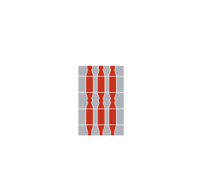
Il mio Re di Coppe
bassorilievo su argilla

Slide 2
Ci ispiriamo a
Il re di Coppe è un pannello in maiolica monocroma a bassorilievo opera di Aldo Ajò conservato nella sezione a lui dedicata presso il Museo Civico Palazzo dei Consoli. Aldo Ajò , interprete della tradizione contemporanea con la sua bottega d’arte realizzò oggetti d’uso, vasi e piatti decorati, ma anche grandi pannelli, quasi un compromesso tra la sua vocazione pittorica e quella ceramica L’opera fa parte di una serie di lavori dedicati da Ajò alle figure del gioco delle carte . La maggior parte dei pannelli con questo soggetto sono policromi e si contrappongono in questo caso al monocromo re di Coppe.
Il bassorilievo è un tipo di scultura dove le figure sono realizzate su un piano di fondo e sporgono con un rilievo ridotto.
La tecnica del bassorilievo esiste sin dall’antichità ed e è stata usata dai popoli dell’Antico Egitto, della Mesopotamia, India e Cina ed anche nel Medioevo e Rinascimento. Questa tecnica fu utilizzata anche in architettura per ornare interni ed esterni di palazzi.
Vi sono tre tecniche di bassorilievo :
1. lo schiacciato : inventato da Donatello in cui l’opera appare più come un disegno che come una scultura
2. l’egizio : le figure si trovano sullo stesso livello del fondo, la sensazione di rilievo viene data dal contorno marcato e profondo.
3. il sottoquadro : la figura si ottiene scavandone il contorno e a volte dietro i suoi contorni .

Slide 3
Aldo Ajò
Pannello in bassorilievo con il Re di Coppe,
anni sessanta – settanta , maiolica monocroma 60x60
Museo Civico Palazzo dei Consoli , Gubbio

Slide 4
Hai bisogno di :

Slide 5
1
Prendi la pasta da modellare , puoi usare argilla o qualunque altro tipo di pasta da modellare

Slide 6
2
Stendi la pasta con l’aiuto di un mattarello che puoi ricoprire con una pellicola di plastica

Slide 7
3
Realizza una superficie quadrata dello spessore di circa un centimetro

Slide 8
4
Esegui a mano libera il tuo disegno oppure posiziona una fotocopia sulla pasta da modellare e ripassa i contorni con una penna rossa

Slide 9
5
Puoi ripassare i contorni per rendere il disegno più visibile

Slide 10
6
Puoi usare qualunque strumento appuntito come ad esempio uno stecchino

Slide 11
7
Rimuovi dallo sfondo uno strato di pasta non troppo profondo , in modo da far emergere il disegno facendo attenzione a non toccare le linee disegnate

Slide 12
8
Puoi usare gli strumenti specifici per modellare , ma anche stecchini o del filo di ferro a cui dai la forma di un triangolo o di un cerchio o delle graffette …

Slide 13
9
Aiutandoti con le dita , anche leggermente inumidite rendi liscia la superficie della pasta da modellare

Slide 14
10
Dovresti ottenere un effetto simile. Puoi aumentare l’effetto 3D aggiungendo della pasta modellante su alcune parti che devono essere in maggiore evidenza e poi rimodellarle. Qui per esempio è stato fatto sulla lancia , sulla corona e sul sole, ma potresti farlo sulla coppa o anche sul viso.

Slide 15
11
Puoi mettere ad asciugare il tuo lavoro. Quando sarà totalmente asciutto , quindi dopo qualche ora o qualche giorno se vorrai potrai dipingerlo

Slide 16
12
Puoi usare delle tempere, dipingere tutto o solo dei particolari. Una volta dipinto e asciutto puoi dare lucentezza usando gli appositi prodotti tipo vernidas , ma anche spruzzando della lacca o dello spray da carrozziere sulla superficie

Slide 17
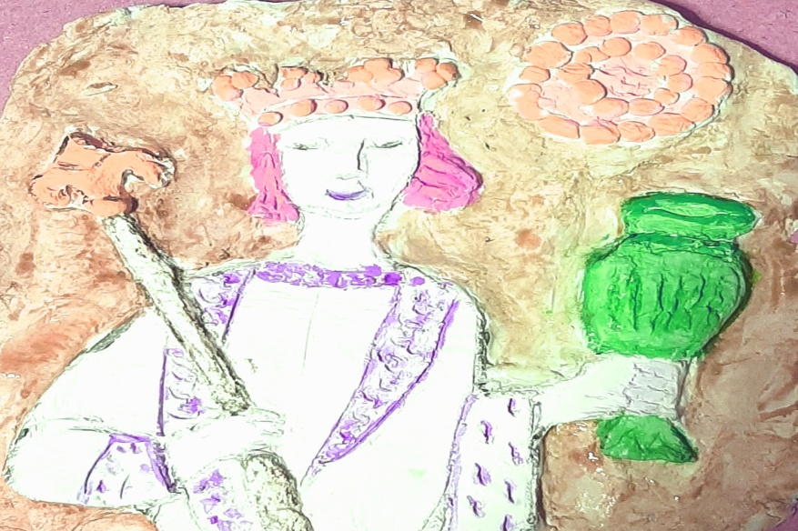
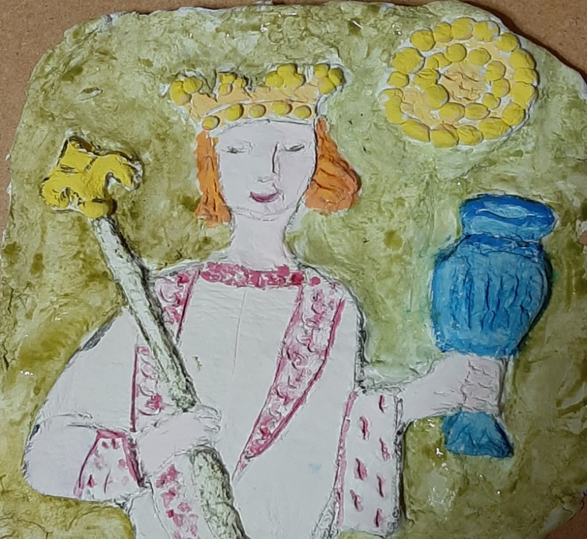
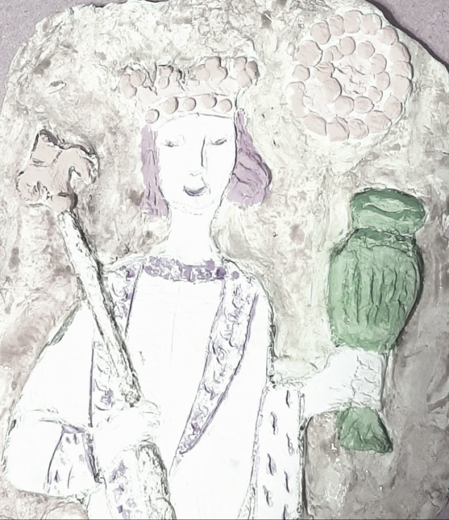
Ed ecco il tuo Re di Coppe!

